Slide 1
Informe d’Anàlisi de Codi
Aplicació:
Codi-Nom Aplicació
Versió:
Versió Actual
Quality Gate:
Quality Gate Utilitzada

Slide 2
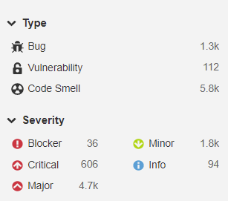
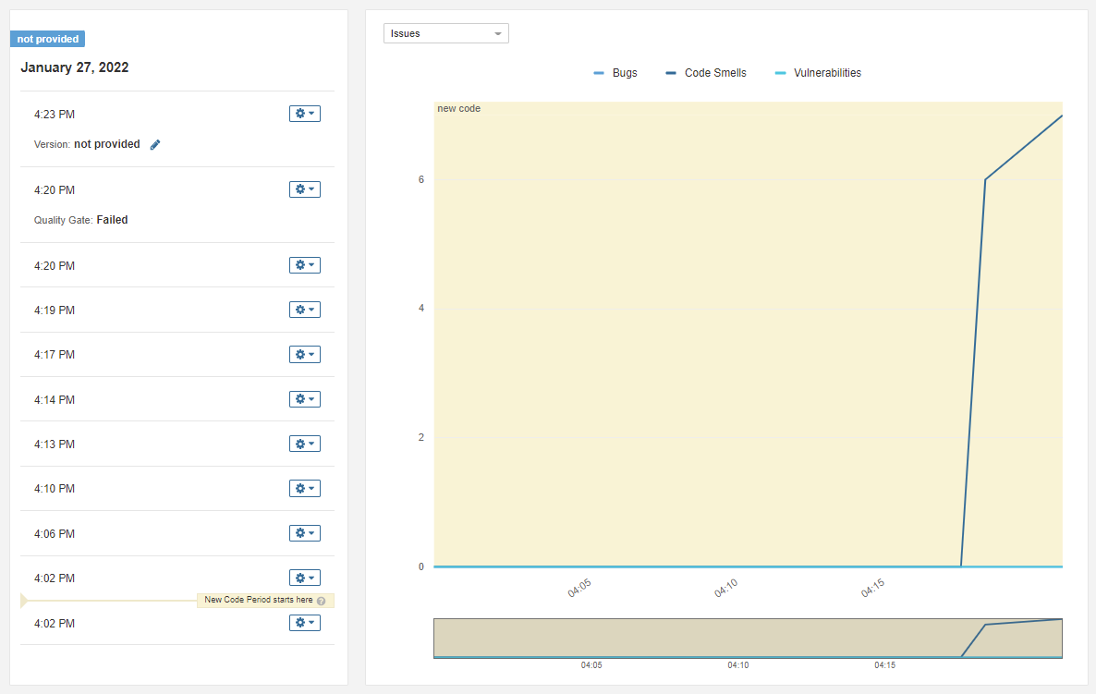
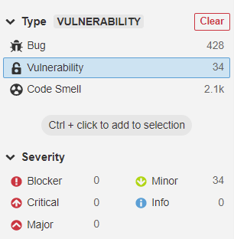
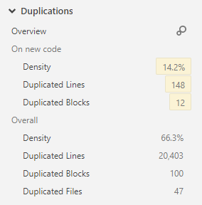
Detall dels resultats i evolució
Detall defectes general
Evolució gràfica de defectes
Detall defectes seguretat
Notes:
A ‘Severity’ (pestanya ‘Issues’) mostra el total d’errors que hi ha de cada tipus. Si hi ha errors, d’un anàlisi anterior, és a dir, l’error no està en el codi nou, també surten reflectits donat que aquest error segueix existint en el codi.
En ‘Duplications’ (pestanya ‘Measures’) es veu la informació referent a la duplicitat del codi, separat en dos blocs ‘On new code’ i ‘Overall’.
En ‘l’Evolució gràfica de defectes’ (pestanya ‘Activity’) genera una gràfica amb les mètriques que s’indiquin. En aquest cas, per veure l’evolució de les condicions de les Quality Gates, a dalt es contempla ‘Critical Issues’ i ‘Blocker Issues’ i a la d’abaix les ‘Duplicated Lines’ en %.

Slide 3
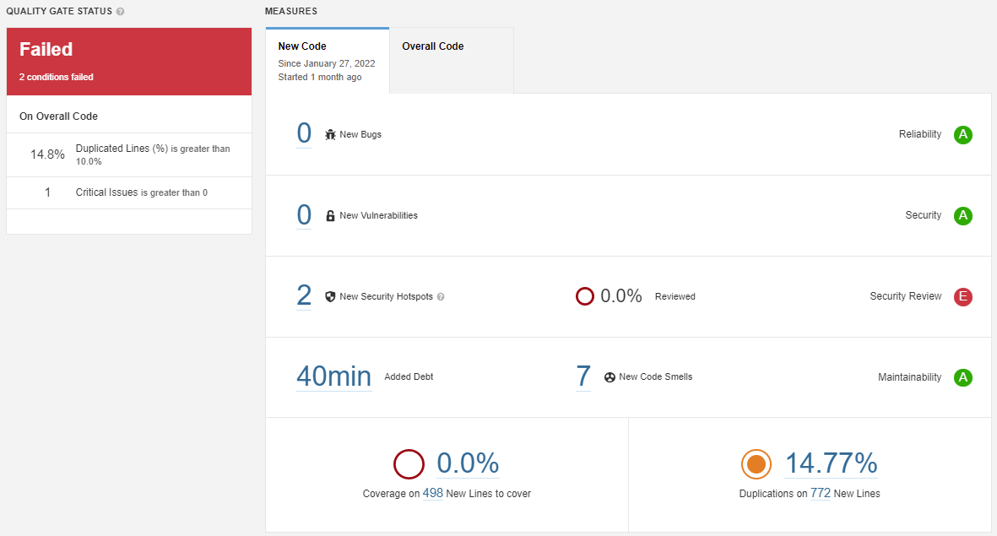
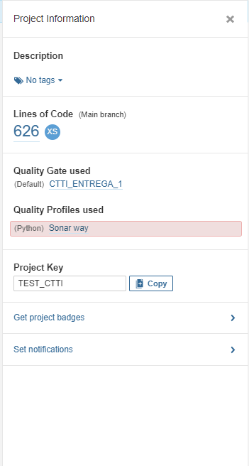
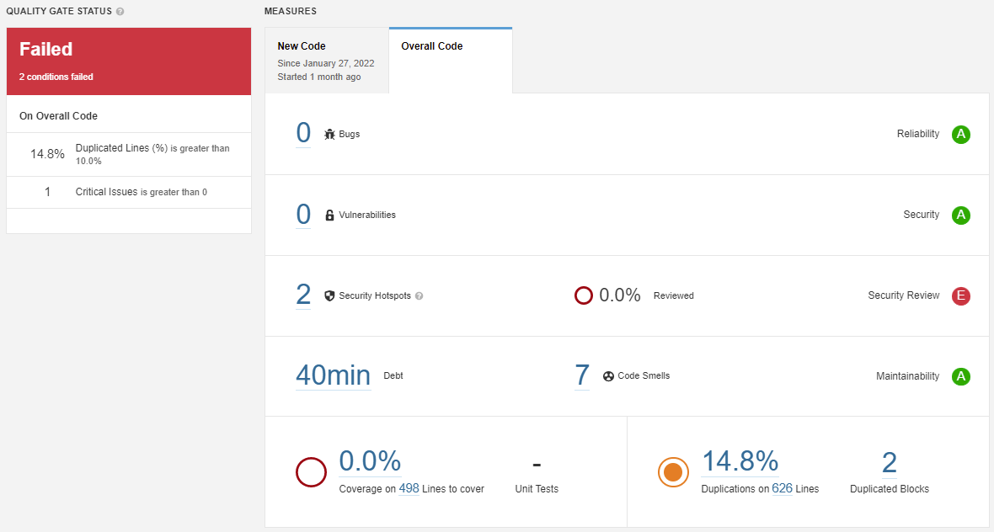
Visió Quality Gates – Visió general
Aplicació:
NomAplicació
Versió Actual:
VersióActual
Quality Gate:
QualityGateUtilitzada
Configuració de la quality gate:
Duplicated Lines on new code (%) – és més gran que el 10%
New Blocker issues – és més gran que 0
New Critical issues – és més gran que 0
Notes:
En aquesta captura, podem veure un resum de l’estat del codi analitzat. Es pot fer el retall de la pestanya ‘Overview’
A dalt de la pàgina el referent a la Quality Gate, si s’ha passat o no, i si no s’ha passat el per què.
Per una banda (en blanc) els totals referents a tot el codi i en groc els resultats del codi nou (el que no existia en l’anàlisi anterior).
A la dreta el contingut del codi (llenguatges i quantitat), esquema de l’evolució, versió, Quality Gate que té assignada aquest projecte i perfil de regles utilitzat per l’anàlisi.

Slide 4
Detall dels resultats i evolució
Acumulat
Evolució
Característica | Versió Inicial | Versió Anterior | Versió Actual* | Increment de codi actual**
Blocker | 5 | 0 | 1 | 1
Critical | 9 | 3 | 2 | 0
Duplicats | 66,60% | 66,70% | 66,30% | 14,20%
* És l’acumulatiu dels errors del codi actual.
** Respecte la versió anterior.
Notes:
Aquesta part, serà feta a mà. Fent un recull de les dades que ens proporciona Sonarqube i tenint en compte els valors controlats per les Quality Gates, en la taula recollim els valors de la versió inicial (amb les Quality Gate de primera entrega), versió anterior, versió analitzada i el estat en el que està el codi. Tot això ens permet crear un gràfic on veiem l’evolució dels errors del codi i la seva resolució, des que vam començar i veure l’estat real del codi actual.
Increment de codi actual** (aplica per la quality gate entrega continua) es vol revisar que no hagi augment de les incidències:
Increment de codi actual/Blocker o Critical en cas de que hagi augment dels blockers o criticals en comparació a la versió Anterior.
→S’escriurà l’augment en la característica corresponent, com es veu en l’exemple, vermell en cas de que incompleixi la Quality Gate i verd si és correcte.
Increment de codi actual/Duplicats
→(a la slide 3) Duplications → On new code → Density. Vermell en cas d’incomplir i verd si compleix.

Slide 5
gencat.cat

